Slide 1
Identyfikacja drewna zabarwionego sinizną – klasyfikacja obrazów
Opiekun: dr inż. Jacek Lebiedź prof. PG
Zespół projektowy 19@KISI’2021: Maciej Jegierski - kierownik

Slide 2
Cel oraz zakres projektu
Celem projektu jest opracowanie algorytmu wykrywającego siniznę na zdjęciach próbek drewna.
Zakres projektu:
Opracowanie i implementacja algorytmu rozpoznającego siniznę na zdjęciach próbek drewna.
Analiza zdjęć wykonanych w różnych warunkach oświetleniowych w celu ustalenia optymalnych warunków świetlnych dla identyfikacji drewna z sinizną.
Opracowanie dokumentacji.
Przygotowanie publikacji badawczej.

Slide 3
Przegląd literaturowy – problem klasyfikacji zdjęć
Podział zadania klasyfikacji obrazu na dwa podzadania:
Ekstrakcja – wyciągnięcie najistotniejszych cech z obrazu z wykorzystaniem jednej z następujących metod:
    Difference of Gaussian (DOG), Edge Based Regions (EBR), Histogram of Oriented Gradients (HOG), Local Binary Pattern (LBP), Scale-invariant feature transform (SIFT) i innne.
Klasyfikacja – przydzielenie zdjęcia do jednej z klas za pomocą algorytmu:
    klasyfikator naiwnego Bayesa, klasyfikator k najbliższych sąsiadów, systemy oparte o reguły, sieci neuronowe, maszyna wektorów nośnych (SVM) i inne.

Slide 4
Przegląd literaturowy – problem rozpoznawania wad drewna na zdjęciu
Podział zadania klasyfikacji obrazu na dwa podzadania:
Ekstrakcja – wyciągnięcie najistotniejszych cech z obrazu z wykorzystaniem jednej z następujących metod:
    Speeded up robust features (SURF), Tamura Texture, Independent component analysis (ICA) oraz Local Binary Pattern (LBP) w wersjach: Basic, Rotation, Uniform i Rotation invariant.
Klasyfikacja – przydzielenie zdjęcia do jednej z klas za pomocą algorytmu:
    Algorytm AdaBoost, metoda największej wiarygodności (MLE), metoda najmniejszych kwadratów (LS), algorytm genetyczny (GA), sieć neuronowa (ANN), metoda trójkątnego pryzmatu (TPM), algorytm K najbliższych sąsiadów (k-NN) oraz drzewo decyzyjne J48.

Slide 5
Opracowany algorytm rozpoznawania drewna z sinizną
Opracowany algorytm składa się z 3 głównych elementów: ekstraktora, selektora i klasyfikatora. Proces identyfikacji zdjęcie przebiega następująco:
Wczytanie zdjęcia – analizowane zdjęcie zostaje wczytane i przeskalowane do rozmiarów 224x224.
Ekstrakcja cech – z wczytanego zdjęcia zostają wyznaczone cechy wizualne za pomocą ekstraktora cech.
Selekcja cech – z puli wyznaczonych cech, zostają wybrane najistotniejsze cechy w oparciu o wyniki badania selektora cech.
Normalizacja danych – przekształcenie danych do postaci usprawniającej proces klasyfikacji zdjęć.
Klasyfikacja – przydzielenie etykiety analizowanemu zdjęciu w oparciu o wyuczony klasyfikator.

Slide 6
Ekstraktory cech
W celu wyciągnięcia ze zdjęć istotnych informacji, wykorzystano ekstraktory graficzne wybrane na podstawie przeglądu literaturowego. Do wykorzystanych ekstraktorów należą:
Local Binary Pattern (LBP),
Histogram of Oriented Gradients (HOG),
Grey-level Co-occurrence Matrix (GLCM),
Scale-invariant Feature Transform (SIFT).

Slide 7
Selekcja cech I
Duża liczba cech, uzyskanych z ekstraktorów w stosunku do wielkości zbioru uczącego, wymagała zastosowania selekcji najistotniejszych cech. Selekcję cech przeprowadzono z wykorzystaniem Rekurencyjnej Eliminacji Cech (Recursive Feature Extraction – RFE).
Ekstraktory | Liczba cech po selekcji
Local Binary Pattern | 15
Histogram of Oriented Gradients | 44
Grey-level Co-occurrence Matrix | 12
Scale-invariant Feature Transform | 7

Slide 8
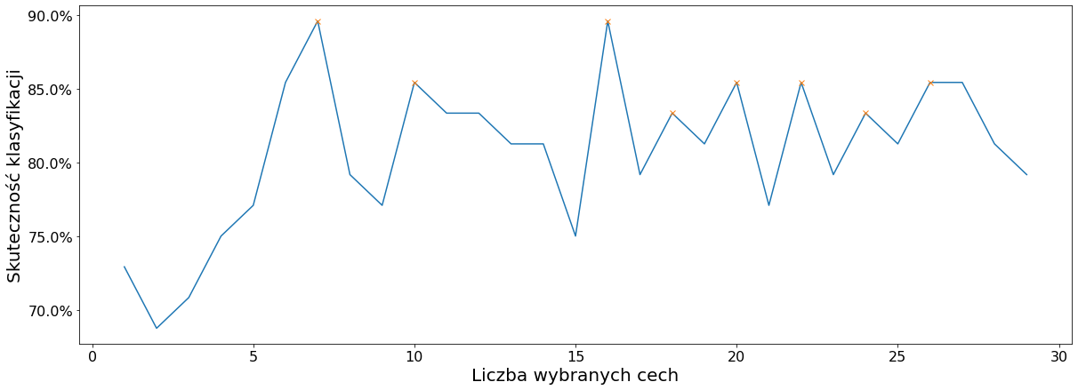
Selekcja cech II
  Zmiana poprawności klasyfikatora w zależności od liczby analizowanych cech. Klasyfikator został wyuczony z wykorzystaniem ekstraktora SIFT. Pomarańczowymi krzyżykami zaznaczono szczytowe wartości, których wartość jest nie mniejsza niż 60%.

Slide 9
Klasyfikatory
W celu opracowania systemu rozpoznawania sinizny drewna na zdjęciu, zostały zaimplementowane następujące algorytmy klasyfikacji:
Algorytm k najbliższych sąsiadów,
Sieć neuronowa,
Regresja logistyczna,
Maszyna wektorów nośnych,
Drzewo decyzyjne,
Algorytm Extra Trees Classifier.

Slide 10
Zbiór danych I
Zbiór danych źródłowych składał się z 8 próbek drewna (4 zdrowe i 4 z sinizną), gdzie każdej próbce drewna zostało wykonane zdjęcie z dwóch stron. Dodatkowo każde wykonane zdjęcie zostało wykonane w 6 różnych barwach oświetlenia. W efekcie uzyskano zbiór składający się ze 96 zdjęć.
Analizowane barwy oświetlenia:
Czerwona,
Niebieska,
Zielona,
Biała zimna,
Biała ciepła,
Nadfiolet.

Slide 11
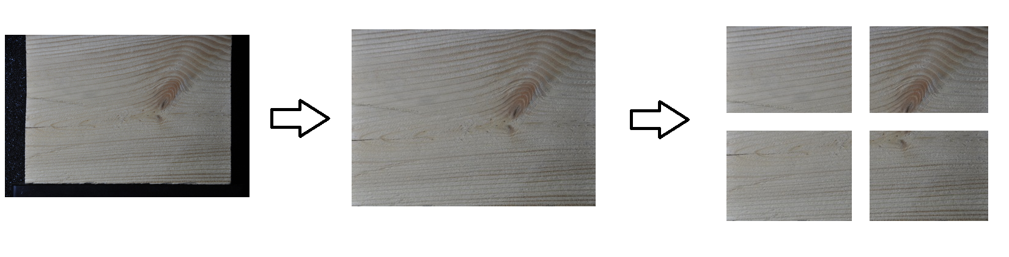
Zbiór danych II
Przed przeprowadzeniem badań, dane zostały przetworzone w celu uzyskania większego zbioru danych:
Wyznaczenie obszaru na zdjęciu, w którym znajduje się drewno,
Podział zdjęcia na mniejsze próbki.

Slide 12
Testowanie zaimplementowanych algorytmów
W celu uzyskania największej skuteczności algorytmu rozpoznawania drewna z sinizną, przeprowadzono przegląd zupełny możliwych połączeń ekstraktora z klasyfikatorem. Każdy taki zestaw został dostrojony za pomocą optymalizacji Bayesowskiej przed oceną jakości algorytmu. Najwyższą skuteczności zyskały algorytmy wyuczone na cechach ekstraktora GLCM, gdzie najwyższą z nich uzyskał klasyfikator sieci neuronowej. Algorytm na zbiorze walidacyjnym uzyskał 93,8%, natomiast na zbiorze testowym 100,0%.
Ekstraktor cech | Celność klasyfikacji na zbiorze treningowym | Celność klasyfikacji na zbiorze walidacyjnym | Celność klasyfikacji na zbiorze testowym
LBP | 80,4% | 95,8% | 83,3%
HOG | 93,1% | 66,7% | 50,0%
GLCM | 92,2% | 93,8% | 100,0%
SIFT | 97,1% | 87,5% | 81,3%

Slide 13
Badanie wpływu barwy oświetlenia
Na podstawie architektury, która uzyskała najwyższą skuteczność, przeprowadzono badania wpływu barwy światła na jakość identyfikacji próbek drewna z sinizną. Badania wskazały, że w przypadku wykorzystanej architektury, najbardziej korzystnym oświetleniem była biała ciepła barwa. Zmiana oświetlenia pozwoliła na wzrost poprawności klasyfikacji na zbiorze walidacyjnym z 93,8% do 95,8%.
Rodzaj oświetlenia | Celność klasyfikacji na zbiorze treningowym | Celność klasyfikacji na zbiorze walidacyjnym | Celność klasyfikacji na zbiorze testowym
Czerwone | 90,1% | 89,6% | 87,5%
Niebieskie | 87,5% | 72,9% | 85,4%
Zielone | 89,6% | 85,4% | 91,7%
Białe zimne | 89,6% | 93,8% | 91,7%
Białe ciepłe | 89,6% | 95,8% | 100,0%
Nadfiolet | 86,5% | 87,5% | 91,7%

Slide 14
Kierunki dalszych prac
Poszerzenie zbioru analizowanych ekstraktorów (np. SURF, GLDM) oraz klasyfikatorów w celu poprawienia jakości klasyfikacji,
Zastosowanie transferu wiedzy (ang. Transfer learning),
Pozyskanie nowych danych uczących,
Przeprowadzenie badań na większej grupie testowej,
Przeprowadzenie badań statystycznych uzyskanych wyników,
Przygotowanie publikacji badawczej.

